Slide 1
ЦЕНТР КОММУНИКАЦИЙ
COMMUNICATION CENTER

Slide 2
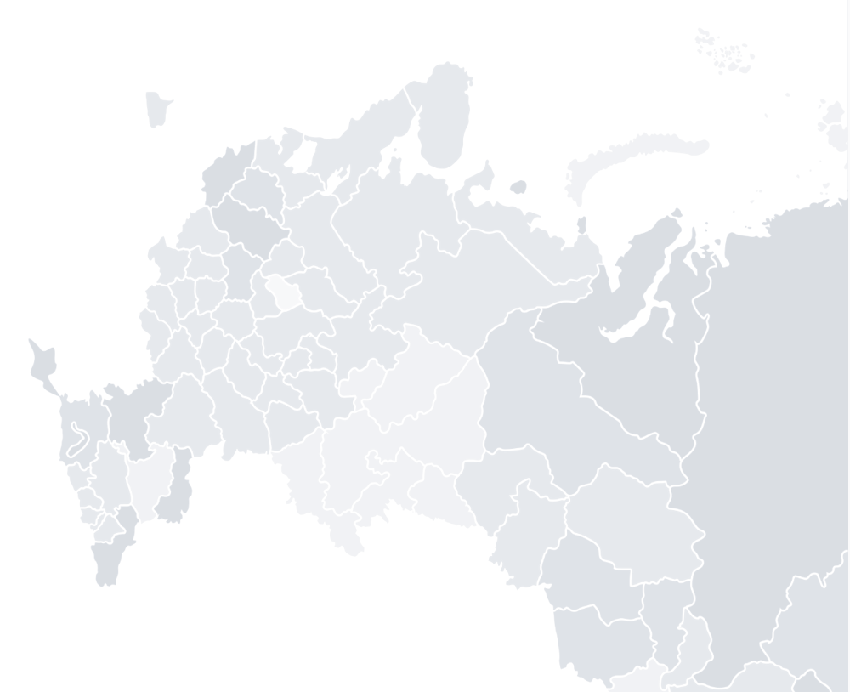
Цифровой суверенитет – независимость от иностранных вендоров, собственная IT-инфраструктура и команда разработчиков
АБСОЛЮТНЫЙ ЛИДЕР И РЕКОРДСМЕН РОССИЙСКОГО РЫНКА АКЦ
* По оценке IKS-Consulting 2022. Показатель выручка

Slide 3
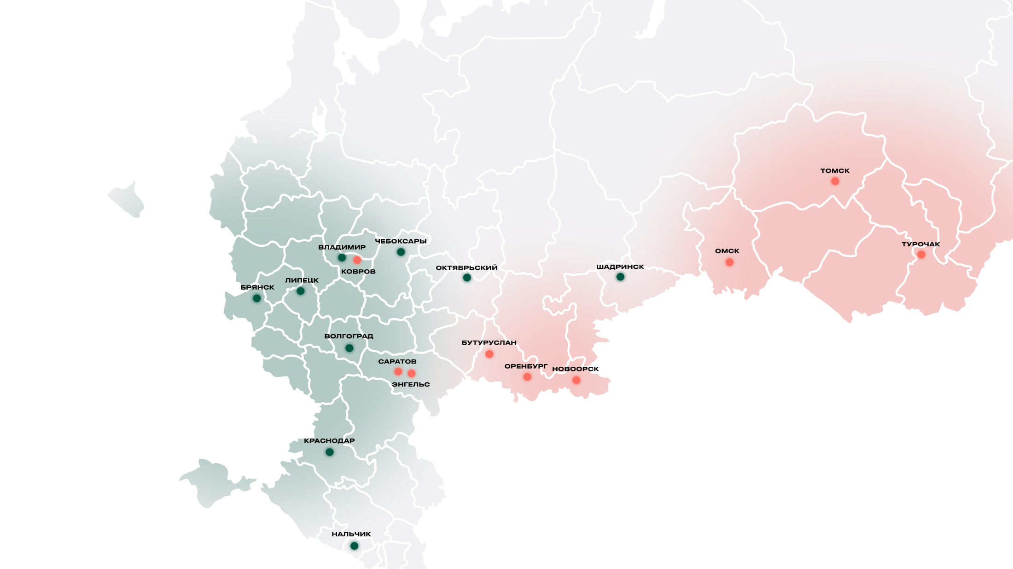
ЗАПУСК КОНТАКТНЫХ ЦЕНТРОВ ПО ПРОГРАММЕ «СЕЛО ВОЗМОЖНОСТЕЙ»
Существующий запуск
Планируемый запуск

Slide 4
В КАЖДОМ ГОРОДЕ, ПОСЕЛКЕ, РЕГИОНЕ ДОЛЖНА
БЫТЬ ВОЗМОЖНОСТЬ НАЙТИ РАБОТУ –
ВЛАДИМИР ПУТИН

Slide 5
ПРОЕКТ ОТКРЫВАЕТ НОВЫЕ ВОЗМОЖНОСТИ ДЛЯ СЕЛЬСКОЙ МОЛОДЕЖИ
#СелоВозможностей
Совместный проект VOXYS c Российским союзом сельской молодежи дающий возможность молодежи работать и зарабатывать, не покидая родное село

Slide 6
ЦЕЛИ И ЗАДАЧИ ПРОЕКТА
Повысить уровень жизни на сельских территориях
Снизить миграцию молодежи из села в города
ОТКРОЙ БИЗНЕС ИЛИ ПОСТРОЙ КАРЬЕРУ
Развить предпринимательство в сельской местности
Дать возможность сельской молодёжи строить карьеру в крупной компании прямо из родного села
Создать новые рабочие места для жителей сельских территорий
Развить навыки коммуникации и лидерские качества
у сельской молодежи

Slide 7
От организатора:
сопровождение по вопросам оснащения
консультирование по финансовым и юридическим аспектам
предоставление программного обеспечения
От организатора:
сопровождение операционного процесса
обеспечение гарантированных объемов
АУДИТ ДОКУМЕНТОВ
ЗАКЛЮЧЕНИЕ КОНТРАКТА
СРОК: 2 НЕДЕЛИ
ФОРМИРОВАНИЕ КОМАНДЫ
СРОК: ДО 2 МЕС.
От организатора:
поддержка по вопросам регистрации бизнеса
содействие в поиске региональных субсидий и грантов
От организатора:
сопровождение в кадровых вопросах
помощь в подготовке персонала
доступ к online академии
АРЕНДА И
ПОДГОТОВКА ОФИСА
СРОК: 1 МЕСЯЦ
СТАБИЛЬНАЯ РАБОТА КОНТАКТ-ЦЕНТРА

Slide 8
1
этап
2
этап
ПРЕДОСТАВИТЬ БИЗНЕС-ПЛАН НА ОТКРЫТИЕ КОНТАКТНОГО ЦЕНТРА
ПОДАТЬ ЗАЯВКУ НА УЧАСТИЕ
Направьте свои данные на почту: partner@voxys.ru
ФИО; город; текущая должность; место работы; достижения; профессиональный опыт; сопроводительное письмо; контактный телефон
Срок рассмотрения заявки:
при подаче заявки до 15 числа, срок ответа до 30 числа текущего месяца
при подаче заявки после 15 числа, срок ответа до 15 числа следующего месяца
Мы проконсультируем по всем вопросам специфики бизнеса и поможем в подготовке бизнес-плана
Подготовьте и отправьте бизнес-план на почту partner@voxys.ru
Срок рассмотрения бизнес-плана:
при загрузке проекта до 15 числа, срок ответа до 30 числа текущего месяца
при загрузке проекта после 15 числа текущего месяца, срок ответа до 15 числа следующего месяца
При одобрении бизнес-плана отборочной комиссией поможем подготовиться к успешной защите
3
этап
ЗАЩИТИТЬ БИЗНЕС-ПЛАН
4
этап
ОЦЕНКА ПРОЕКТОВ И ОТБОР ПАРТНЕРОВ
Презентуйте бизнес-план команде VOXYS в режиме онлайн
После успешной защиты бизнес-плана – встреча с ТОП-менеджментом компании для подписания контракта
Финансирование проекта открытия партнерского контакт-центра

Slide 9
Для подготовки бизнес-плана организатором разработан и предоставляется каждому участнику вариант готовой финансовой модели для контактного центра на 20 рабочих мест
В БИЗНЕС-ПЛАНЕ НЕОБХОДИМО ОТРАЗИТЬ:
ОСОБЕННОСТИ АРЕНДЫ ПОМЕЩЕНИЯ ПЛОЩАДЬЮ ОТ 90 М²
(РАСПОЛОЖЕНИЕ, ПЛАН, ТЕХНИЧЕСКИЕ ПАРАМЕТРЫ, УДОБСТВО ДЛЯ СОТРУДНИКОВ)
КОМПЛЕКТАЦИЯ И ТЕХНИЧЕСКОЕ ОСНАЩЕНИЕ РАБОЧИХ МЕСТ ОПЕРАТОРОВ
ПЛАН ПРИВЛЕЧЕНИЯ И НАЙМА ПЕРСОНАЛА (ОТ 20-ТИ ОПЕРАТОРОВ)
Проект предоставляется в свободной форме в любом формате (word, pdf, excel, pptx и т.д.)

Slide 10
1
ГАРАНТИРОВАННЫЕ ОБЪЕМЫ
Стабильный поток заказов для каждого партнера с момента запуска
2
ПОШАГОВАЯ ИНСТРУКЦИЯ ОТКРЫТИЯ
Готовые решения с этапа проектирования
и запуска проекта контакт-центра
3
ПРОГРАММНОЕ ОБЕСПЕЧЕНИЕ
Полный пакет лицензионного софта для интеграции с CRM-системами заказчиков, работы в голосовых и цифровых каналах
4
ПОДГОТОВКА СОТРУДНИКОВ
Доступ к дистанционным программам online-академии VOXYS
5
ВЫСТРОЕННЫЕ
БИЗНЕС-ПРОЦЕССЫ
Более 20 лет опыта и экспертизы лидера рынка гарантируют успех вашего дела
6
ЮРИДИЧЕСКАЯ, БУХГАЛТЕРСКАЯ
И МАРКЕТИНГОВАЯ ПОДДЕРЖКА
Консультационная поддержка от лучших экспертов отрасли

Slide 11
ПРЕИМУЩЕСТВА НА СЕЛЕ ДЛЯ МОЛОДЁЖИ С VOXYS
Запуск бизнеса в сфере клиентского сервиса и управления контакт-центрами при поддержке партнера
Стабильный поток заказов от партнера проекта
Получение финансирования до
1 млн рублей от партнера проекта
Выход на операционную прибыль за 3 месяца
Получение субсидии до 500 000 рублей от центра «Мой бизнес» (для молодежи до 25 лет)
Развитие вместе с лидером рынка клиентского сервиса России

Slide 12
ОТПРАВЛЯЙ ЗАЯВКУ НА ЭЛЕКТРОННУЮ ПОЧТУ: PARTNER@VOXYS.RU

